Slide 1


高校计算机基础教育系列课程

Slide 2

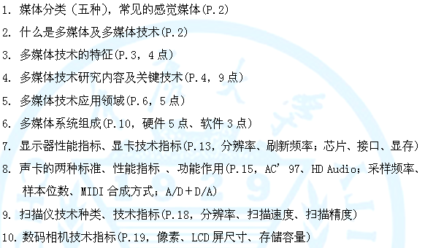
第1章 多媒体技术概述要点

Slide 3

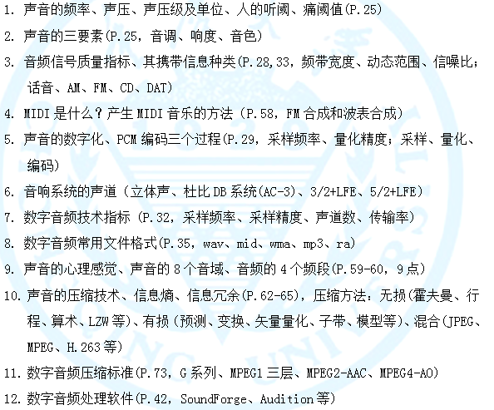
第2章 音频处理技术要点

Slide 4

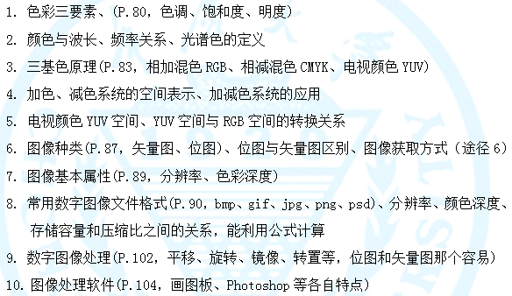
第3章 数字图像处理技术要点

Slide 5

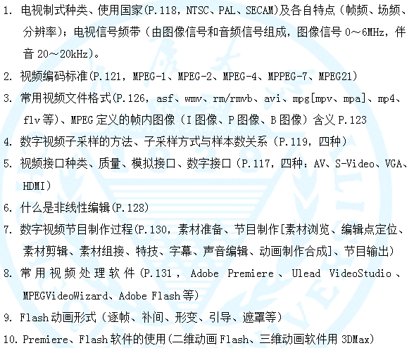
第4章 视频信息处理要点

Slide 6

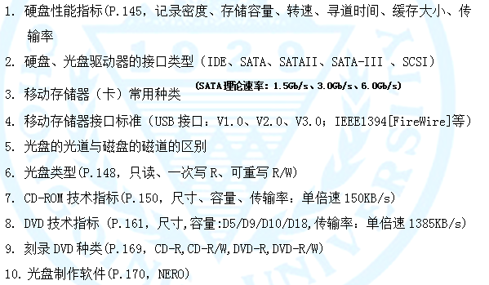
第5章 多媒体存储技术要点

Slide 7

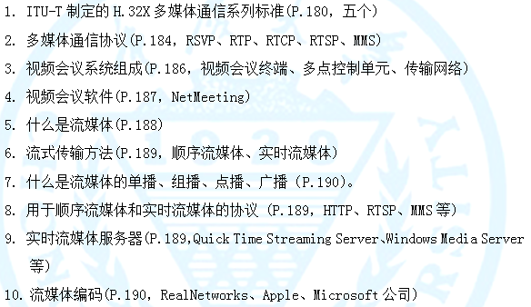
第6章 网络多媒体技术要点

Slide 8

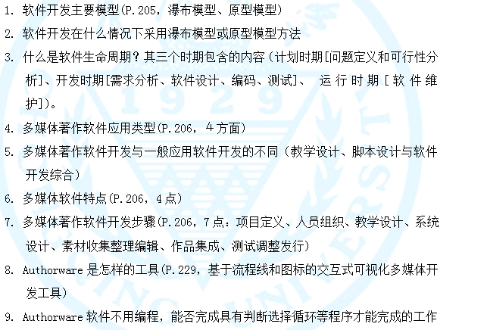
第7章 多媒体软件开发要点

Slide 9



问 题

